Slide 1


MINISTERE DE LA CONSTRUCTION,
DU LOGEMENT ET DE L’URBANISME
SOCIETE IVOIRIENNE DE CONSTRUCTION
ET DE GESTION IMMOBILIERE
LES OPPORTUNITES D’INVESTISSEMENT DANS L’IMMOBILIER
EN COTE D’ICOIRE
Nom et Prénoms : Bouaké FOFANA
Fonction : DIRECTEUR GENERAL
Contact : 07 02 94 94
E-mail: bouake.fofana@sicogi.ci
2ème conférence Italie – Afrique à Rome le 29 octobre 2018

Slide 2
PLAN DE LA PRESENTATION
Présentation et bref historique de la SICOGI
Le secteur de l’immobilier en Côte d’Ivoire
Le marché cible
Le cadre juridique et règlementaire
Perspectives
Projets de construction en portefeuille

Slide 3
PRESENTATION ET BREF HISTORIQUE DE LA SICOGI
SICOGI, Société Ivoirienne de Construction et de Gestion Immobilière,
Société anonyme d’économie mixte au capital de 4 566 200 000 FCFA. Détenue à 80 % par l’Etat de Côte d’Ivoire et à 20 % par divers privés.
Vocation première: la construction et la gestion de logements.
Jusqu’en 1980, production de logements économiques à usage locatif, grâce à une politique gouvernementale adaptée en matière foncière et à la disponibilité de financements d’investisseurs institutionnels.

Slide 4
PRESENTATION ET BREF HISTORIQUE DE LA SICOGI
A partir de 1980, désengagement de l’Etat et des investisseurs institutionnels,
Production de logements économiques en accession directe à la propriété. Globalement, la SICOGI a construit plus de cinquante mille (50 000) logements.

Slide 5
LE SECTEUR DE L’IMMOBILIER EN COTE D’IVOIRE
La Côte d’Ivoire: 23 000 000 d’habitants en 2015
taux de croissance démographique de 3,3%/an
Forte demande de logements, surtout dans le segment du logement économique et social.
Taux d’urbanisation élevé

Slide 6
LE SECTEUR DE L’IMMOBILIER EN COTE D’IVOIRE
L’offre en matière de logements des deux dernières décennies est restée largement en deçà de la demande.
Un déficit global estimé en 2017 à environ 500 000 logements, avec une demande annuelle additionnelle estimée à 40 000 logements dont 20 000 à Abidjan la capitale économique et sa périphérie et 20 000 à l’intérieur du pays.
Le secteur de l’immobilier offre ainsi l’une des opportunités de fortes croissances en Côte d’ivoire. Cette situation va durer encore plusieurs années.

Slide 7
LE MARCHE CIBLE
Le besoin d’Abidjan en logement constitue 50% de la demande globale en Côte d’Ivoire.
De 2012 à 2015, le besoin en logement sociaux et économiques à Abidjan représentait 81% (dont 41% pour les logements sociaux et 40% pour les logements économiques), contre 13% pour les logements de moyens standings et 6% pour les logements de haut standing

Slide 8
LE CADRE JURIDIQUE ET REGLEMENTAIRE
Le gouvernement a amélioré le cadre institutionnel et financier du marché immobilier en utilisant certaines mesures incitatives pour les promoteurs immobiliers et les ménages. Ces mesures sont destinées à encourager les banques à soutenir les projets immobiliers et innover en matière de prêts acquéreurs.
Le secteur immobilier est réglementé par la loi n° 99-478 du 02 Août 1999 portant organisation de la vente d'immeuble à construire et de la promotion immobilière.

Slide 9
LE CADRE JURIDIQUE ET REGLEMENTAIRE
La construction de logements décents accessibles à tous les ivoiriens étant au centre des priorités du gouvernement, plusieurs instruments d’aide à la production et à l’acquisition de logements et de terrains urbains ont été actualisés depuis 2011.
Ainsi le Compte de Mobilisation pour l’Habitat (CDMH), le Fonds de soutien à l’habitat (FSH), le Programme d’Appui, à la Politique d’Habitat PAPH, l’Agence de Gestion Foncière (AGEF) sont des instruments qui peuvent soutenir la production de logements

Slide 10
LE CADRE JURIDIQUE ET REGLEMENTAIRE
De plus, l’Etat a amélioré les incitations fiscales
Apport du foncier et des VRD primaires
Exonération de droits de douane sur les équipements et certains matériaux

Slide 11
LES PERSPECTIVES
Dans sa position de MOD du Ministère de la Construction, du Logement et de l’Urbanisme et compte tenu du nombre important des constructions à réaliser, La SICOGI recherche des financiers constructeurs ayant une grande capacité de production de logements sociaux et économiques

Slide 12
PROJETS DE CONSTRUCTION ENVISAGES
N° | Programmes | CONTENANCE | ESTIMATIF
1 | NDJEM VILLE NOUVELLE | 3 000 logements | 160 milliards FCFA
2 | N’DOTRE (Logements socio-économiques) | 1 500 logements | 80 milliards FCFA
3 | VITRE VILLE NOUVELLE (Grand Bassam) | 3 000 logements | 160 milliards FCFA
4 | LOCATION SIMPLE EN PROVINCE | 1 600 logements | 85 milliards FCFA
5 | BINGERVILLE (Logements socio-économiques) | 1 500 logements | 80 milliards FCFA
6 | ALEPE VILLE NOUVELLE | 2 500 logements | 150 milliards FCFA
 | TOTAL | 13 100 logements | 915 milliards FCFA

Slide 13
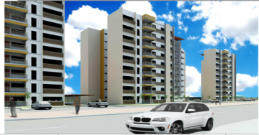
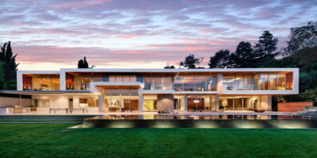
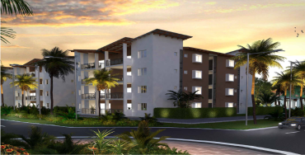
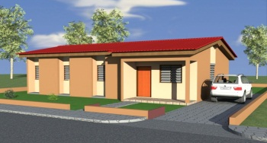
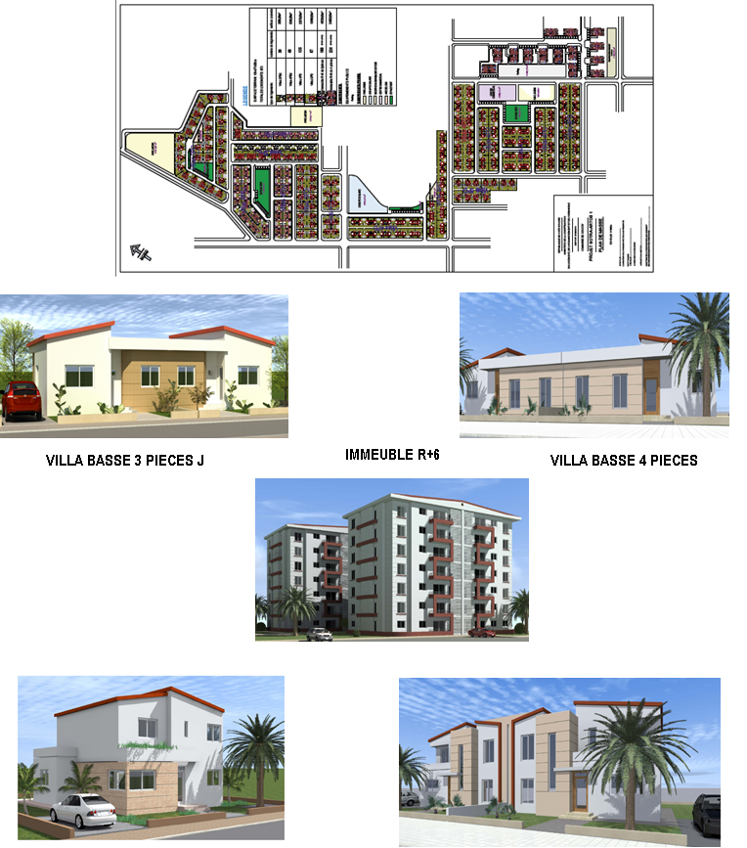

NOS PROGRAMMES IMMOBILIERS ET INVESTISSEMENTS
Direction des Programmes
--------------------------------------
Service Etudes et Développement de Programmes
SEDP

Slide 14
LA RENOVATION URBAINE
SEDP

Slide 15
PROGRAMMES DE RENOVATIONS URBAINES
N° | PROGRAMMES | SURFACES TERRAIN (HA) |  | NOMBRES DE LOGEMENTS |  | FINANCEMENT
1 | ADJAME CENTRE DES AFFAIRES | 5,17 |  | 350 |  | Financement recherché
2 | TREICHVILLE CRAONNE | 6,00 |  | 637 |  | Financement recherché
3 | DANGA | 1,10 |  | 308 |  | Financement recherché
4 | OPERATION LINUM | 0,30 |  | 40 |  | Financement recherché
TOTAL |  | 12,57 |  | 1 335
SEDP

Slide 16
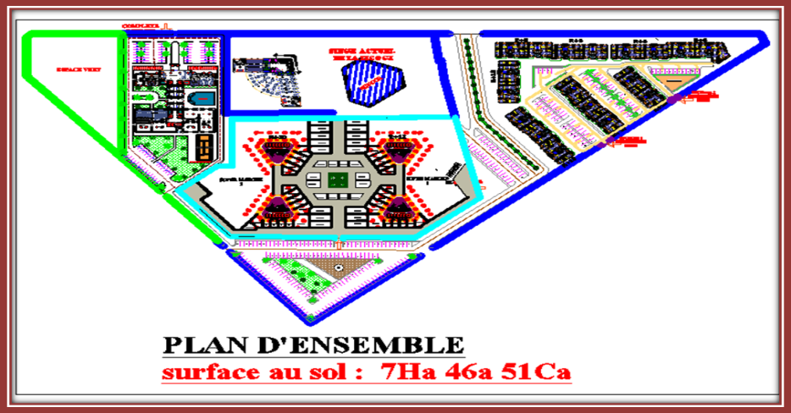
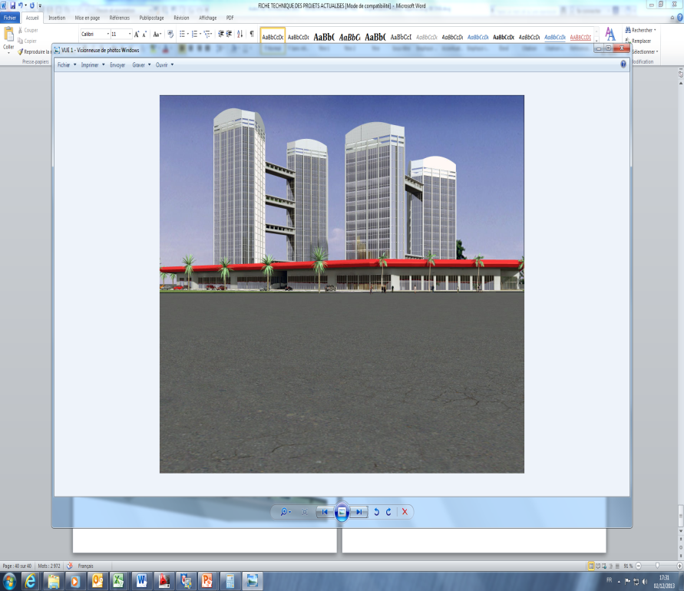
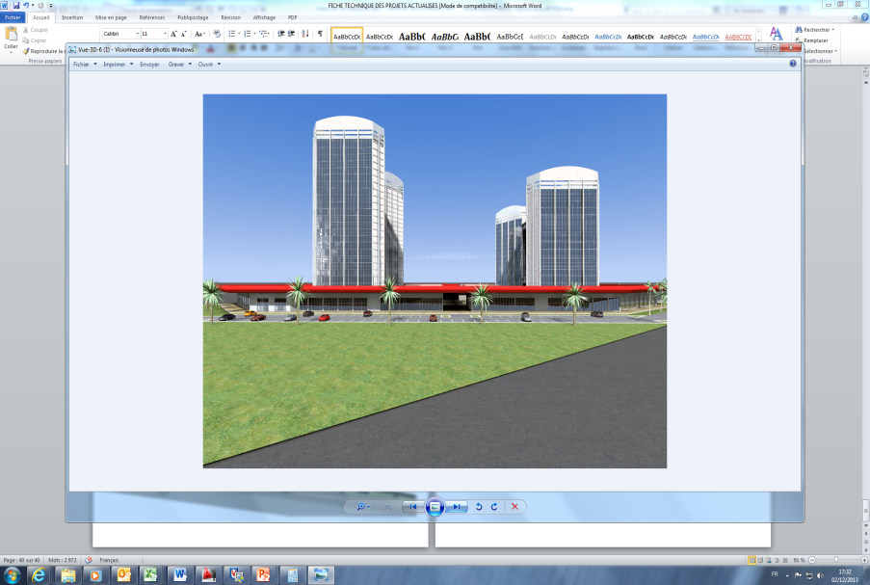
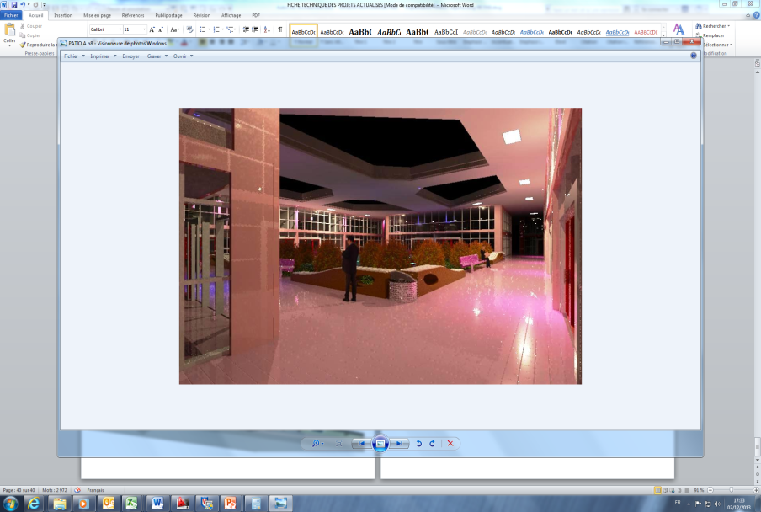
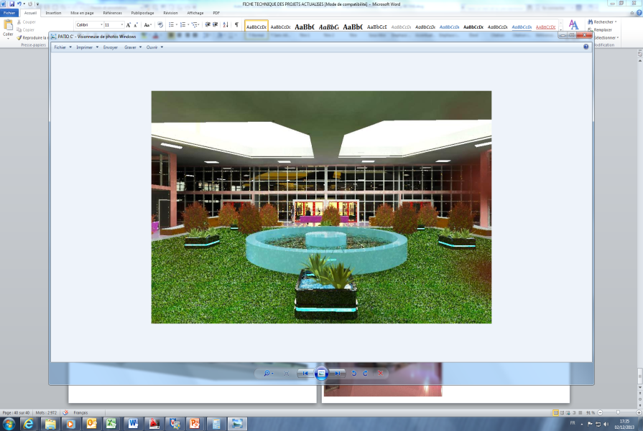
CENTRE DES AFFAIRES D’ADJAME
------------------------
PLAN MASSE
I | LOCALISATION la commune d’Adjamé Superficie 5ha 17a Nombre de logements 350 Standing Haut X Moyen Economique
II | EQUIPEMENTS Espaces verts Parking Voirie et réseaux divers Aire de jeux Commerce : HYPERS MARCHES Centre de santé Hôtels
III | CARACTERISTIQUE DU PROJET 350 logements de 3 et 4 pièces
RENOVATION URBAINE
SEDP

Slide 17
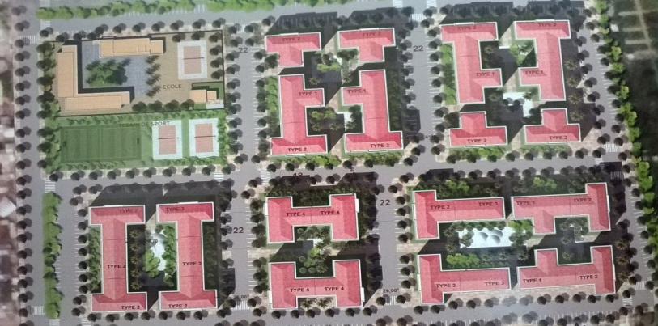
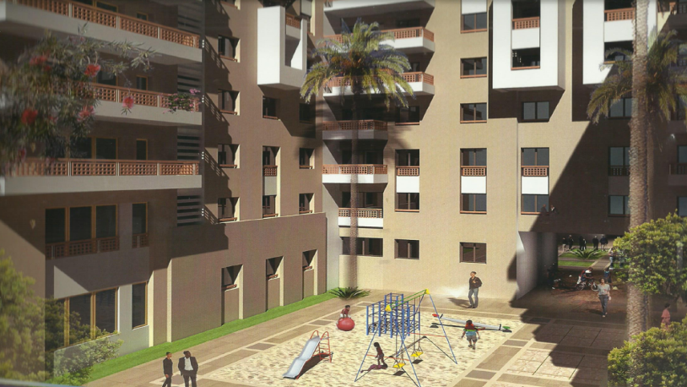
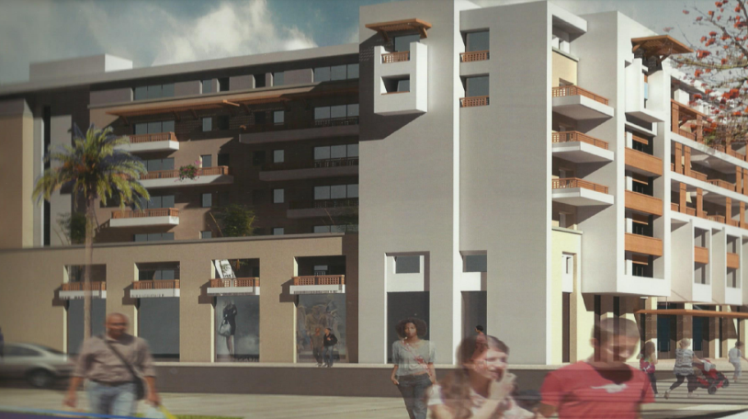
NOUVEAU CRAONNE
PLAN DE MASSE
I | LOCALISATION TREICHVILLE Superficie 6 ha Nombre de logements 592 Commerces 45 Standing Haut Moyen X Economique
II | EQUIPEMENTS Terrain de sports Parking Voirie et Réseaux Divers (VRD) Ecole primaire Commerces
III | CARACTERISTIQUE DE LOGEMENT Appartements en collectifs R+6: 3pièces (séjour + 2 chambres) ; 4 pièces (séjour + 3 chambres) ; 5 pièces (séjour + 4 chambres) Répartition des logements : 3pièces (F3) :105 appartements 4pièces (F4) :338 appartements 5pièces (F5) :149 appartements TYPE DE FINITION Moyen standing Carreaux grès cérame 30x30 de premier choix au sol pour les séjours, salles à manger et les chambres Les murs des salles d’eau, toilettes et au-dessus de paillasse de cuisine en Faïence 10x10
RENOVATION URBAINE
SEDP

Slide 18
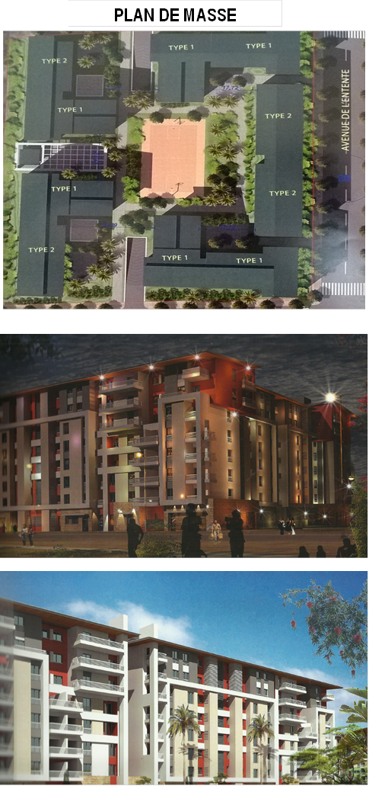
COCODY DANGA GARDEN
I | LOCALISATION COCODY DANGA (Bel Air) Superficie 1,1 ha Nombre de logements 308 Standing Haut X Moyen Economique
II | EQUIPEMENTS Espaces verts Club house Parking au sous-sol Voirie et Réseaux Divers (VRD)
III | CARACTERISTIQUE DES LOGEMENTS 10 immeubles de 308 Appartements en collectifs R+7 : 3pièces (séjour + 2 chambres) ; 4 pièces (séjour + 3 chambres) ; 5 pièces (séjour + 4 chambres). TYPE DE FINITION Haut standing Système de sécurité Parking souterrain Carreaux grès cérame vitrifié 30x30 au sol pour le séjour et la salle à manger Carreaux grès cérame mate supérieur 30x30 au sol pour les chambres et balcons Murs, salle d’eau, toilettes et au-dessus de paillasse de cuisine en Faïence 15x15.
RENOVATION URBAINE
SEDP

Slide 19
NOS PROGRAMMES IMMOBILIERS
SEDP

Slide 20
LES PROGRAMMES A ABIDJAN ET ENVIRONS
SEDP

Slide 21
LES PROGRAMMES A ABIDJAN ET ENVIRONS
N° | PROGRAMMES | SURFACES TERRAIN (HA) |  | NOMBRES DE LOGEMENTS |  | FINANCEMENTS
5 | ARTOS | 16 |  | 627 |  | Financement recherché
7 | RESIDENCES DU DENGUELE | 0,39 |  | 54 |  | Financement recherché
8 | EMERGENCE ZOO | 0,50 |  | 72 |  | Financement recherché
TOTAL |  | 16,89 |  | 753
SEDP

Slide 22
ARTOS-1
I | LOCALISATION la commune de Cocody dans le quartier d’Angré Superficie 16 ha Nombre de logements 627 Standing Moyen Economique Amélioré
II | EQUIPEMENTS Espaces verts Terrain de sport Parking Voirie et réseaux divers Ecole primaire Aire de jeux Centre de santé Centre commercial
III | CARACTERISTIQUE DE LOGEMENT Villas basses : 3 pièces ; 4pièces. Villas duplex : 4 pièces ; 5 pièces Immeuble en appartement R+6 : 3 pièces ; 4 pièces. Surfaces utiles : 90 à 150 m² Surface parcellaire : 204 à 500 m²
NOUVEAUX PROGRAMMES
SEDP

Slide 23
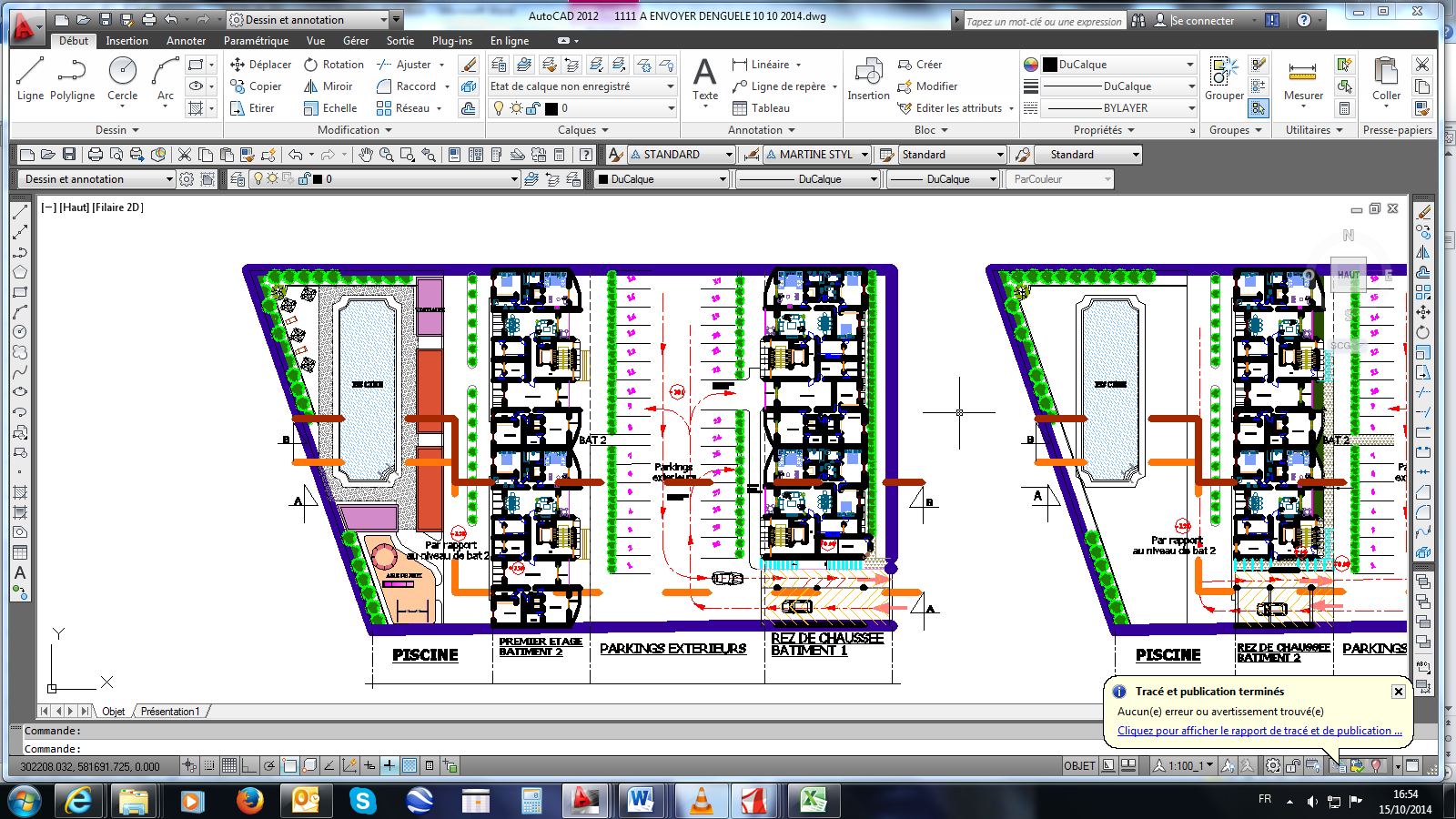
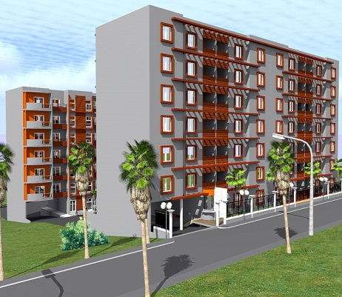
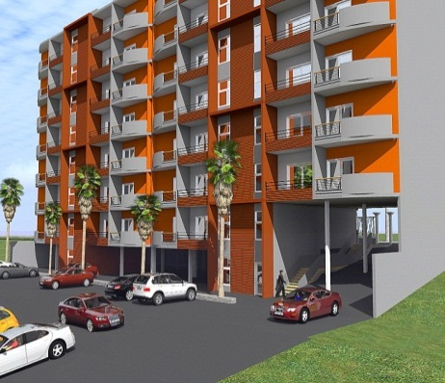
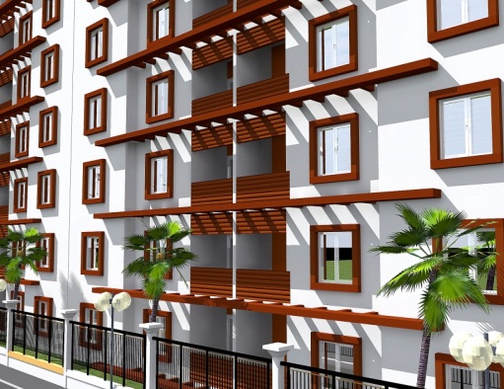
LES RESIDENCES DU DENGUELE
PLAN DE MASSE
I | LOCALISATION Cocody , II Plateaux Superficie 3933 m² Nombre de logements 54 Standing Moyen
II | EQUIPEMENTS Piscine collective avec appâtâmes ; Espace de jeux pour enfant ; Des places de parking 2 niveaux de sous-sol ; Cité entièrement clôturée ; Vidéo surveillance. Les Voiries et Réseaux Divers (VRD)
III | CARACTERISTIQUE DE LOGEMENT Immeuble en Appartement collectif R+6 4 Appts Studio ; 4 Appts de 2 pièces ; 13 Appts de 3 pièces ; 37 Appts de 4 pièces Surfaces utiles : 54m² à 135 m²
NOUVEAUX PROGRAMMES
SEDP

Slide 24
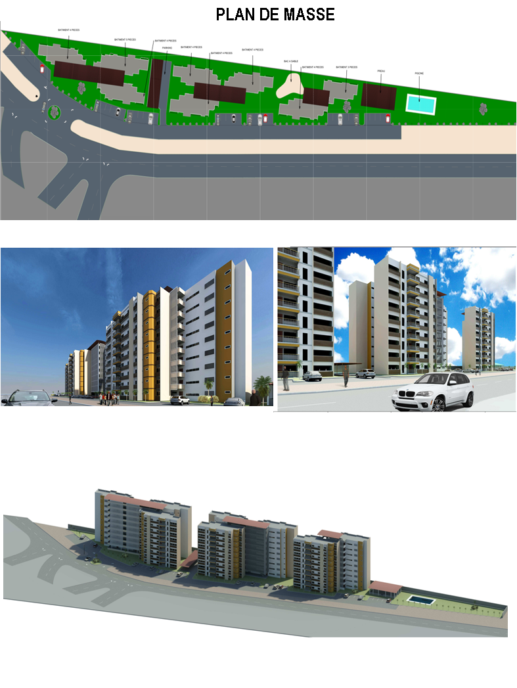
SICOGI II PLATEAUX ZOO-2
------------------------
I | LOCALISATION Cocody II Plateaux Superficie 5 051 m². Nombre de logements 72 Standing Moyen
II | EQUIPEMENTS Piscine collective avec appâtâmes ; Espace de jeux pour enfant ; Des places de parking couvert ; Terrain de sports Cité entièrement clôturée ; Vidéo surveillance. Les Voiries et Réseaux Divers (VRD)
III | CARACTERISTIQUE DE LOGEMENT Immeuble en Appartement R+8 : Appts de 3 pièces ; 4 pièces et 5 pièces. Surfaces utiles : 90 m² à 135 m²
NOUVEAUX PROGRAMMES
SEDP

Slide 25
LES PROGRAMMES DE LA SICOGI A L’INTERIEUR DU PAYS
SEDP

Slide 26
PROGRAMMES DE LA SICOGI A L’INTERIEUR DU PAYS
N° | PROGRAMMES | SURFACES TERRAIN (HA) |  | NOMBRES DE LOGEMENTS |  | FINANCEMENTS
9 | NAWA | 30,00 |  | 600 |  | Financement recherché
18 | YAMOUSSOUKRO 1200 LOGEMENTS | 20,00 |  | 1 200 |  | Financement recherché
19 | CITE DES HOTES DE YAKRO | 10,00 |  | 20 |  | Financement recherché
TOTAL |  | 60 |  | 1820
SEDP

Slide 27
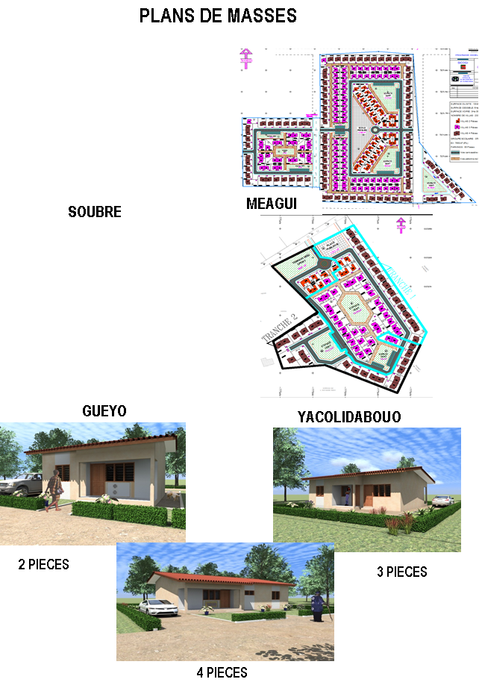
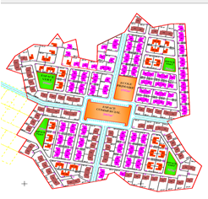
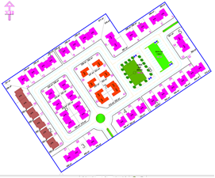
PROGRAMME IMMOBILIER DE LA REGION DU NAWA
I | LOCALISATION Région Du NAWA (MEAGUI – OKROUYO – SOUBRE- YACOLIDABOUO) Superficie 30 ha Nombre de logements 200 Standing Economique Social
II | EQUIPEMENTS Espaces verts Terrain de sport Parking Voirie et Réseaux Divers (VRD) Ecole primaire
III | CARACTERISTIQUE DE LOGEMENT Villas individuelles : 2, 3 et 4 pièces Surfaces utiles : de 50 à 90 m² Surface parcellaire : 200 à 400 m²
PROGRAMMES EN COURS
SEDP

Slide 28
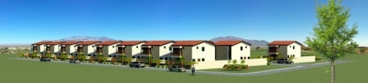
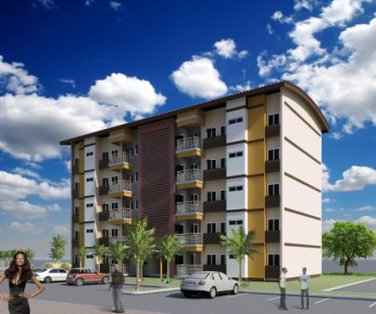
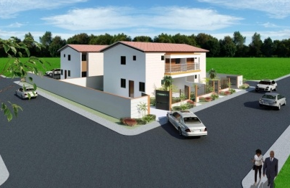
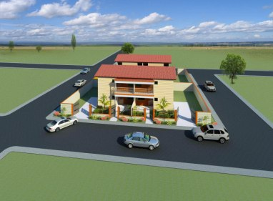
LA CITE ADO DU BELIER – YAMOUSSOUKRO-
------------------------
1200 LOGEMENTS
I | LOCALISATION YAMOUSSOUKRO Superficie 20 ha Nombre de logements 1200 Standing Haut X Moyen Economique
II | EQUIPEMENTS Espaces verts Club house Terrain de sport Des places Parkings Voirie et Réseaux Divers (VRD)
III | CARACTERISTIQUE DES LOGEMENTS Immeuble en appartement de 2P ; 3P ; 4P et 5P Villa Plain pied de 2P ; 3P ; 4P et 5P Villa duplex 4P et 5P TYPE DE FINITION Moyen standing et économique Système de sécurité Parking visiteurs Carreaux grès cérame vitrifié 45x45 au sol pour le séjour et la salle à manger Carreaux grès cérame mate supérieur 30x30 au sol pour les chambres et balcons Murs, salle d’eau, toilettes et au dessus de paillasse de cuisine en Faïence 15x15 posé à 2,20 m du sol et à 0,60 m de la paillasse de cuisine.
NOUVEAUX PROGRAMMES
SEDP

Slide 29
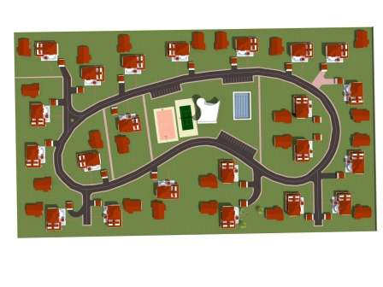
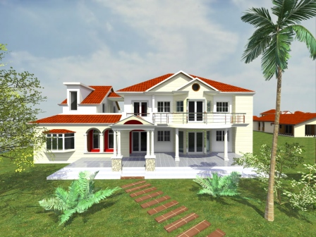
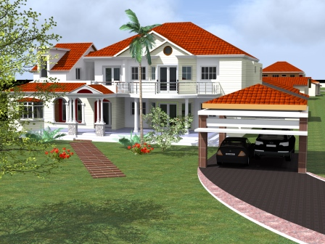
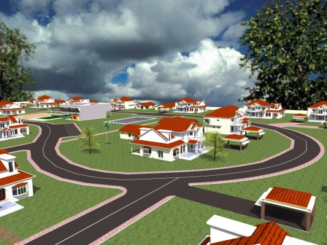
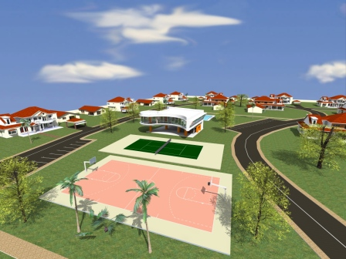
LA CITE DES HOTES DE YAMOUSSOUKRO
------------------------
PLAN MASSE
I | LOCALISATION YAMOUSSOUKRO Superficie 10 ha Nombre de logements 20 Standing Haut X Moyen Economique
II | EQUIPEMENTS Espaces verts Club house Terrain de sport Parking Voirie et Réseaux Divers (VRD)
III | CARACTERISTIQUE DES LOGEMENTS Villa duplex de 5 Pièces Surface parcelle : 2500 m² TYPE DE FINITION Haut standing Système de sécurité Vidéo- surveillance Parking visiteurs et Parking souterrains Carreaux grès cérame vitrifié 45x45 au sol pour le séjour et la salle à manger
NOUVEAUX PROGRAMMES
SEDP

Slide 30
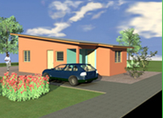
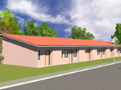
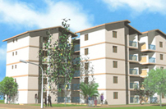
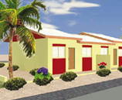
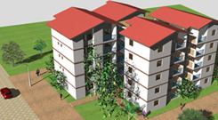
CREATION DES VILLES NOUVELLES
SEDP

Slide 31
CREATION DE VILLES NOUVELLES
N° | SITES | SUPERFICIES (ha) | NOMBRE DE LOGEMENTS |  | TOTAL
 |  |  | ECONOMIQUE 60% | MOYEN ET HAUT STANDING 40%
1 | ANYAMA Ebimpé | 50 | 1 800 | 700 | 2 500
2 | BINGERVILLE Akouai Agban | 200 | 6 600 | 2 800 | 9 400
3 | ANGUELEDOU Autoroute du Nord | 100 | 3 300 | 1 400 | 4 700
4 | BOUAKE Route de Béoumi | 35 | 1 155 | 420 | 1 575
5 | YAMOUSSOUKRO Basilique et Kami | 100 | 3 300 | 1 400 | 4 700
6 | PORT-BOUET Route de Bassam | 270 | 8 910 | 3 240 | 12 150
TOTAL |  | 755 | 25 065 | 9 960 | 35 025

Slide 32
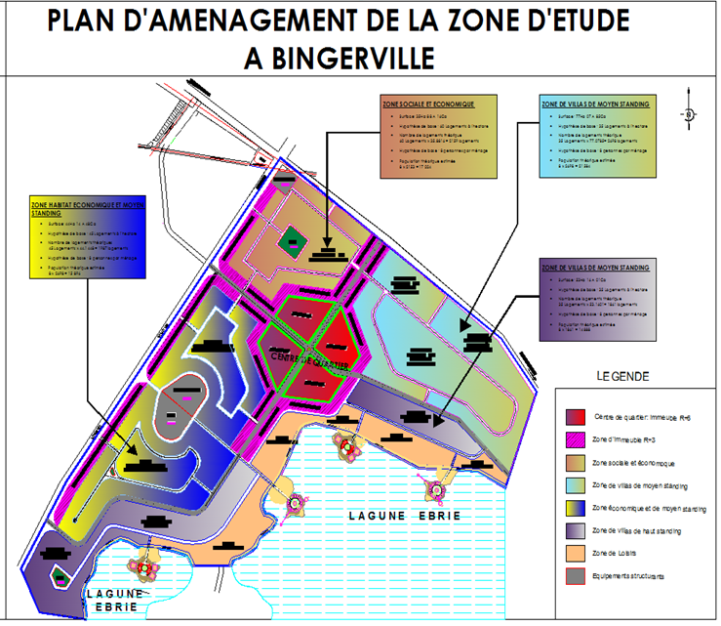
VILLE NOUVELLE A BINGERVILLE (AKOUAI AGBAN)
I | LOCALISATION Bingerville Superficie 200 ha Standing Haut Moyen Economique
II | EQUIPEMENTS Espaces verts Complexe sportif Lycée Parc
III | CARACTERISTIQUE DE LOGEMENT Zone d’habitats social et économique : 35 ha 88 a 16 ca de 2159 logements Zone d’habitats moyen standing et économique : 44 ha 14 a 48 ca de 1987 logements. Zone moyen standing : 77 ha 07 a 85 ca de 2698 logements Zone d’habitats haut standing : 53 ha 16 a 01 ca de 1861 logements
CREATIONS DES VILLES NOUVELLES
SEDP

Slide 33
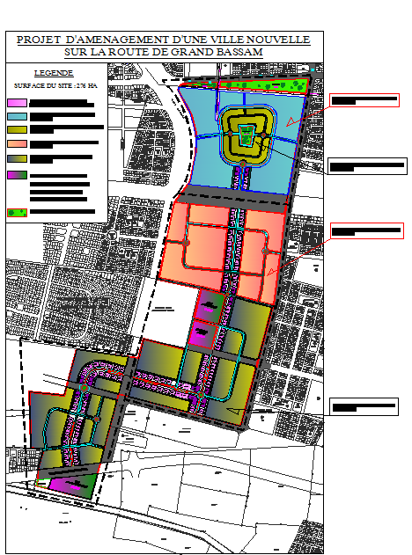
VILLE NOUVELLE SUR LA ROUTE DE BASSAM
-----------------------
I | LOCALISATION Port-bouet route de Bassam Superficie 270 ha Standing Haut Moyen Economique
II | EQUIPEMENTS Espaces verts MOL (centre d’exposition) Complexe sportif Lycée international
III | CARACTERISTIQUE DE LOGEMENT Zone d’habitats collectifs : 17 ha 8a 83 ca (construction R+3). Zone d’habitats haut standing : 39 ha 39 a 47 ca Zone Administrative et financière : 11 ha 38 a 25 ca Zone moyen standing : 44 ha 95 a 46 ca Zone d’habitats économiques : 70 ha 70 a 88 ca
CREATIONS DES VILLES NOUVELLES
SEDP

Slide 34
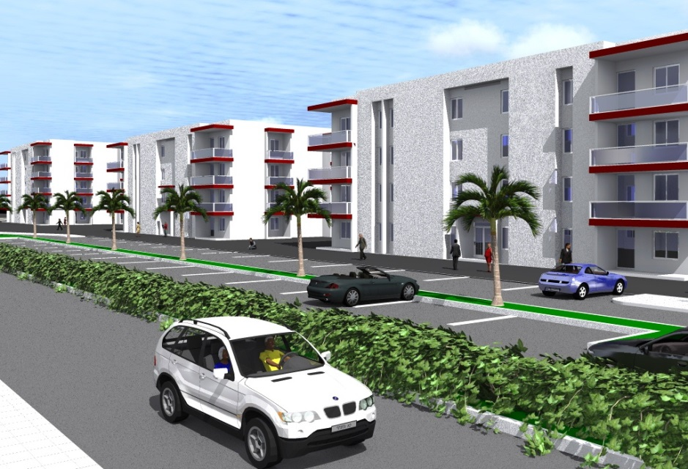
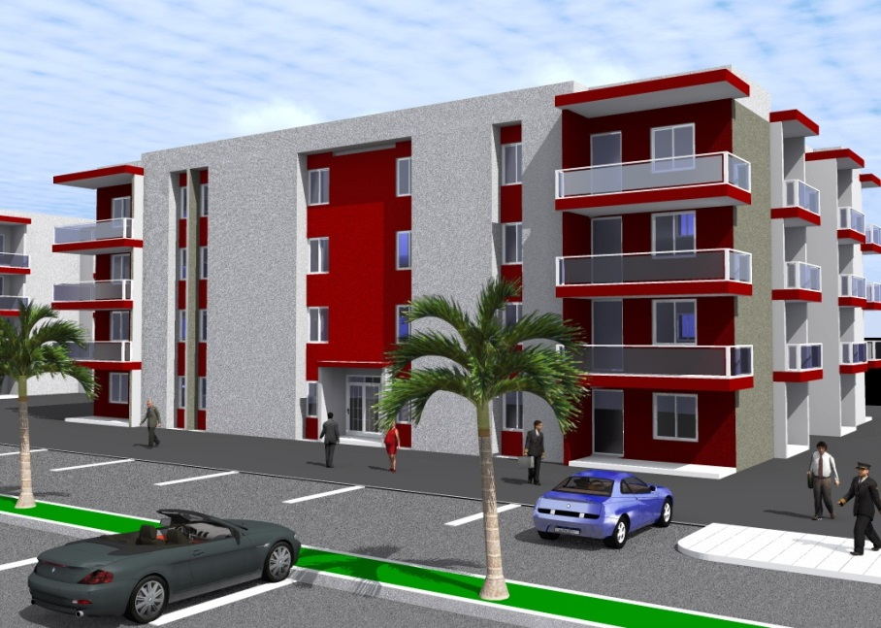
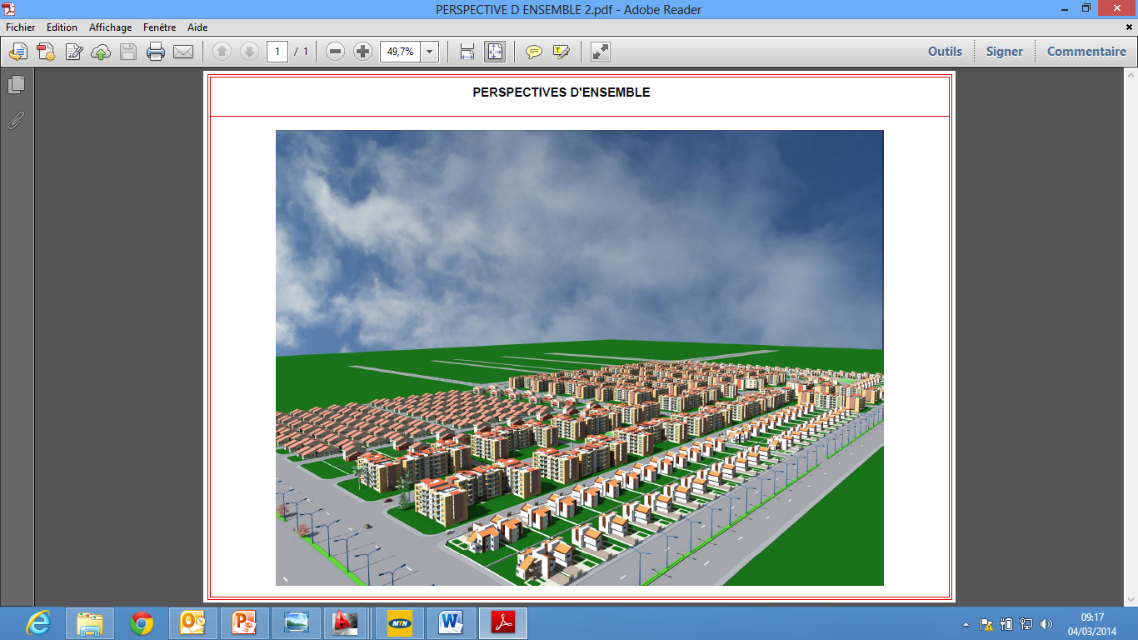
VILLE NOUVELLE A ANGUELEDOU (SUR L’AUTOROUTE DU NORD)
-----------------------
CREATIONS DES VILLES NOUVELLES
SEDP

Slide 35
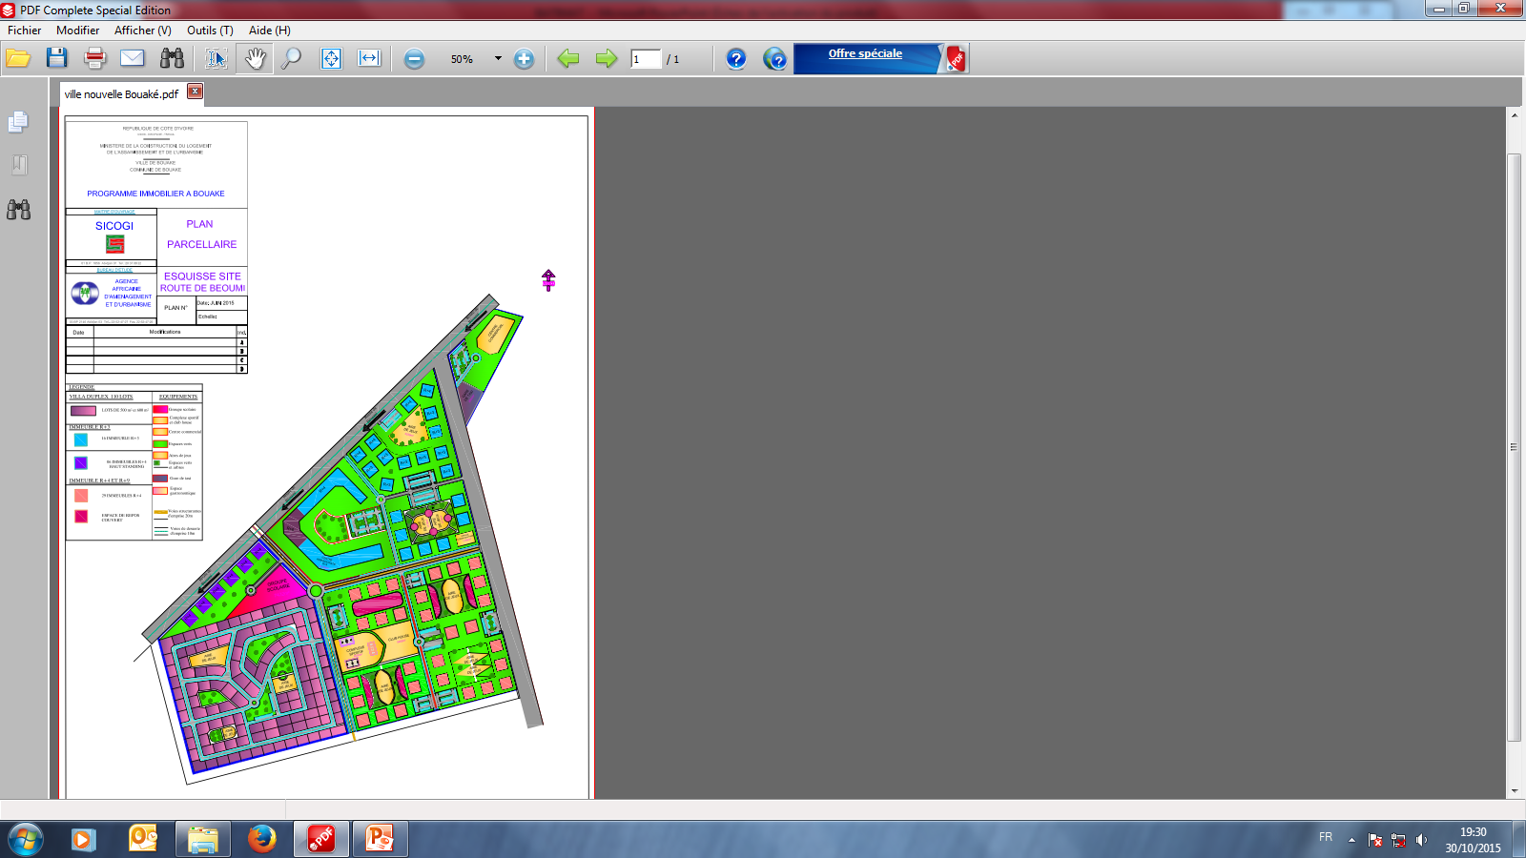
VILLE NOUVELLE A BOUAKE ROUTE DE BEOUMI
I | LOCALISATION BOUAKE route de Béoumi Superficie 35 ha Standing Haut Moyen Economique
II | EQUIPEMENTS Espaces verts Complexe sportif Des écoles Un centre commercial Une cité administrative
III | CARACTERISTIQUE DE LOGEMENT Zone d’habitats moyen standing et économique : construction R+3 et R+4 ; des parcelles de 500 et 600m². Zone d’habitats haut standing : construction de R+4
CREATIONS DES VILLES NOUVELLES
SEDP

Slide 36
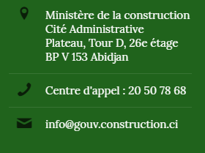
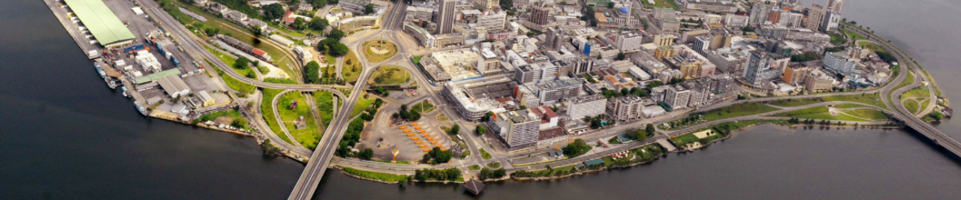
MERCI DE VOTRE ATTENTION

